Slide 1
自己紹介
【自己紹介】
・年齢：55歳
・言語等：C/C#/Python/PLC/HTML/CSS/JavaScript/jQuery/Linux/MySQL/Docker
・通信等：CAN / RS232C / RS422,485
・職歴の概略：関西の複数の機械メーカーで組込制御開発に約20年従事した後、
現職では主にPythonを用いて工場の生産管理システムの開発(サーバー・クライアント共)に約10年携わっております。

Slide 2
▼顧客情報
・職業：組み込み系ソフトシステム開発エンジニア
▼プログラミング経験
開発業務から離れ20年立っており、実務スキルを戻すことが目的
自動車業界の組み込み系ソフトシステム開発エンジニアとして、開発10年・要件定義を主とした上流20年
使用言語はC言語とC++
Pythonについては未経験
▼短期目標
5月に1ヶ月の短期集中学習でC言語・C++のスキルを実務レベルまで回復、Pythonの実務経験レベルまでの習得

Slide 3
C言語の学習
１．組み込みマイコンとC言語を使った開発
ー＞ 機械語・アセンブラ・C言語の関係
ー> メモリマップドI/O
ー> 割り込み・セクション・スタック
ー> プログラムカウンタ・リセットベクタ
２．C言語の復習
ー> ポインタ・構造体（共用体）・ファイル分割
【参考】マイコンボードを使ったC言語プログラム開発
４週間の学習期間で の上記全ての学習はボリュームが大きいため
復習の重点をマイコン寄り or C言語文法寄り どちらを主に置くか？
(C++も含め [オブジェクト指向も？])

Slide 4

C言語の復習
２．組み込みマイコンとC言語を使った開発
ー＞ 機械語・アセンブラ・C言語の関係
ー> メモリマップドI/O
ー> 割り込み・セクション・スタック
ー> プログラムカウンタ・リセットベクタ
https://www.maruzenjunkudo.co.jp/products/9784627858015?srsltid=AfmBOoqP1AwVtqscCYZ-qW2Xhsux-kAkjhuzn_7STunPh9wgbXBlXIK1

Slide 5

C言語の復習
C言語の網羅的な復習
ー> ポインタ・構造体（共用体）・ファイル分割等
https://www.shoeisha.co.jp/book/detail/9784798150246

Slide 6
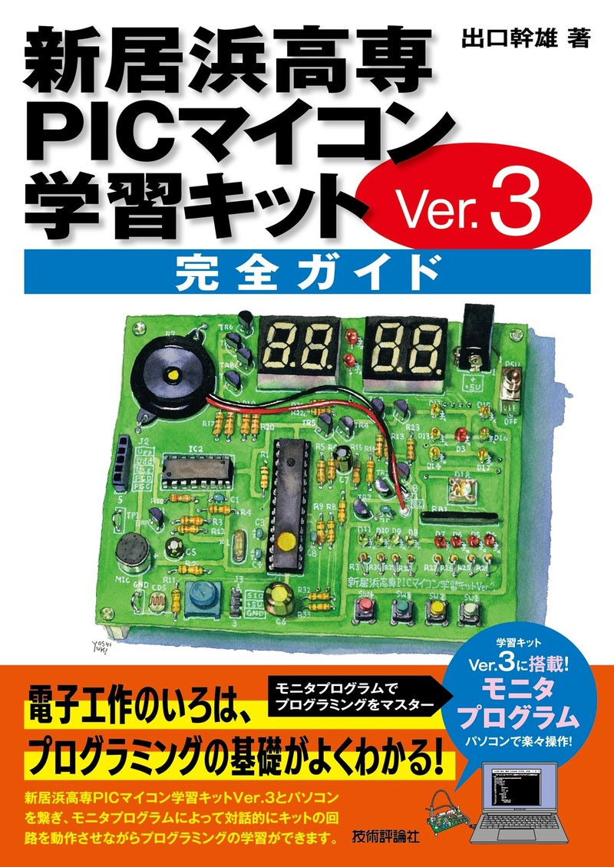
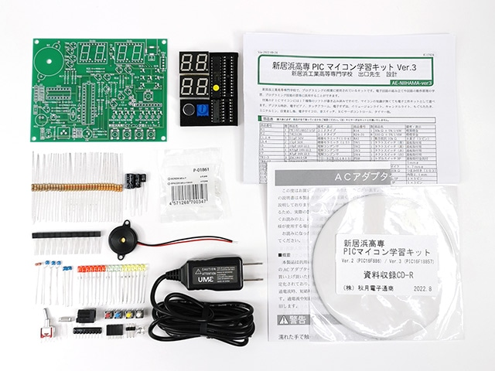
C言語の復習
【参考】マイコンボードを使ったC言語プログラム開発
(短期間のレッスンではレッスン中での学習は時間不足なため自学ベースで)
https://akizukidenshi.com/catalog/g/g117460/
https://akizukidenshi.com/catalog/g/g117460/

Slide 7
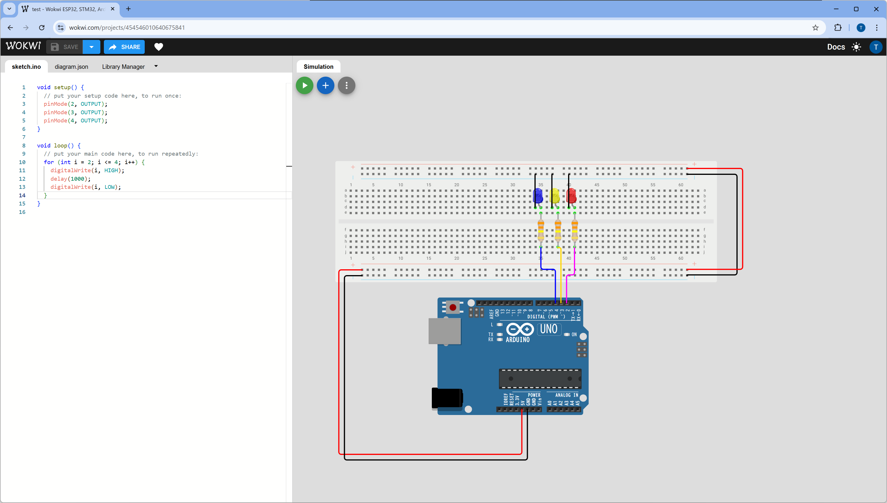
マイコンシミュレータ

